Slide 1
Fundamentos
de
Computación
distribuida
sockets
RPC
RMI

Slide 2
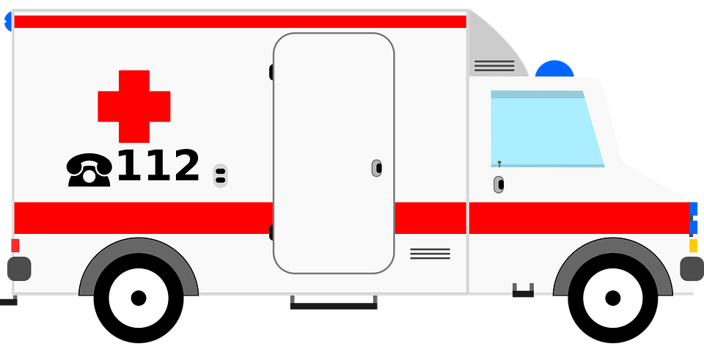



introducción
componentes y funcionalidades
introducción
Gestión de test
Introducir resultados
Enviar resultados
Almacenar resultados
Borrar resultados
Sincronizar reloj
Gestión de historial médico
Unidad móvil
Recibir resultados
Almacenar resultados
Ciudadanos
Localizar CCAA
Enviar resultados a CCAA
Sistema de gestión médico CCAA
Recibir resultados
Modificar Historial
Consultar Historial

Slide 3




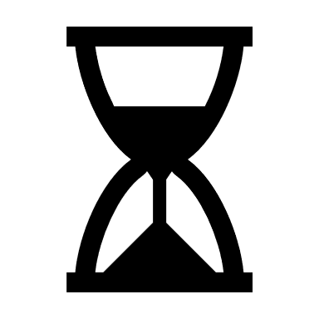
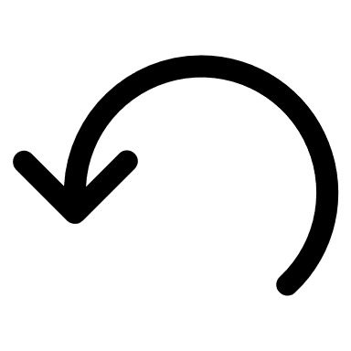

introducción
arquitectura conceptual
Vista estática
introducción
Datos masivos
No necesaria respuesta inmediata
Interoperabilidad entre entidades
Cliente
Gestión de test
Tiempo
Servidor de tiempo
Introducir resultados
Sincronizar tiempo
Obtener tiempo
Almacenar resultados
Borrar resultados
Petición de tiempo
Ciudadanos
Enviar resultados
Servidor
Emisor
Consumidor
Unidad móvil
Mensaje pruebas
ACK
Petición mensaje pruebas
SIP
Hora de muestra
Hora de envío
Resultado
Localización
Código unidad móvil
Código médico
Gestión de historial médico
Recibir resultados
Queue: Pruebas
Almacenar resultados
Intermediario
Mensaje pruebas

Slide 4
introducción
modelo arquitectónico
Vista dinámica
introducción
Unidad móvil
Gestión de test
Gestión de historial médico
Introducir resultados
Almacenar resultados
Mensaje pruebas
Petición mensajes
Enviar resultados
Mensaje pruebas
Recibir resultados
ACK
Queue: Pruebas
Almacenar resultados
No
¿Envío correcto?
Sí
Borrar mensaje
Emisor
Intermediario
Consumidor

Slide 5
introducción
arquitectura conceptual
Vista estática
introducción
Datos masivos
No necesaria respuesta inmediata
Interoperabilidad entre entidades
Múltiples receptores
Gestión de historial médico
Transformar mensaje
Emisor
ACK
Enviar mensaje
Almacenar mensaje
Borrar mensaje
Mensaje pruebas
Consumidor
Queue: CAM
SIP
Hora de muestra
Hora de envío
Resultado
Localización
Código unidad móvil
Código médico
Intermediario
Petición mensaje pruebas
Queue: CV
Sistema de gestión médico CV
Intermediario
Recibir resultados
Mensaje pruebas
Actualizar expediente

Slide 6
Fundamentos
de
Computación
distribuida
sockets
RPC
RMI

